Slide 1

Реализация пилотного проекта по ремонту лифтов в домах повышенной этажности с учетом монтажа системы пожарной безопасности
Заместитель генерального директора Регионального Фонда содействия капитальному ремонту общего имущества в многоквартирных домах Свердловской области
Мокроусов Александр Геннадьевич
г. Екатеринбург
29 августа 2019 год
Notes:
1

Slide 2
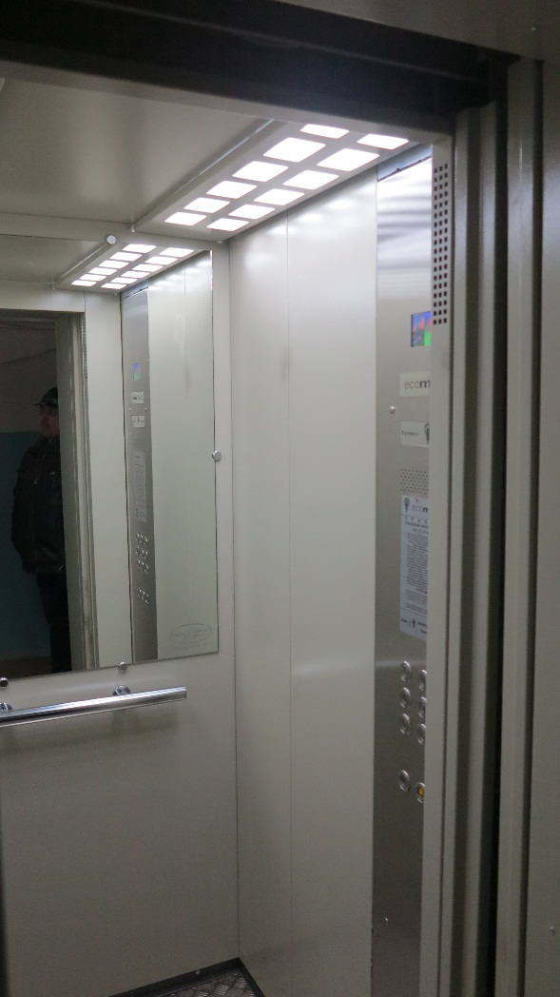
Особенности капитального ремонта лифтового оборудования
Зеркало и светодиодное освещение кабины
Notes:
2

Slide 3
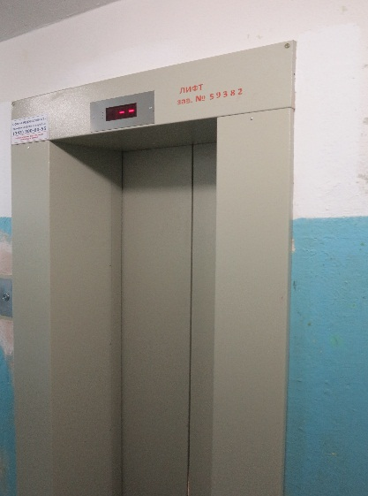
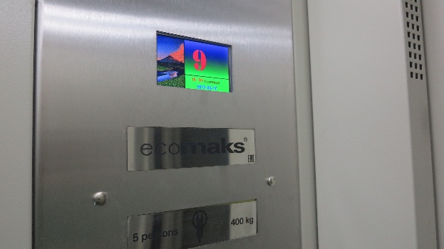
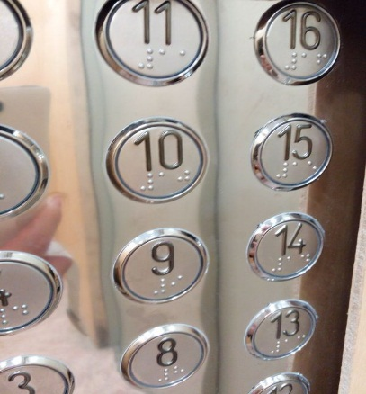
Особенности капитального ремонта лифтового оборудования
Антивандальные материалы в отделке кабины
Световая индикация направления движения лифта, синтезатор речи
Надписи на кнопках, продублированные шрифтом Брайля для слабовидящих собственников
Notes:
3

Slide 4
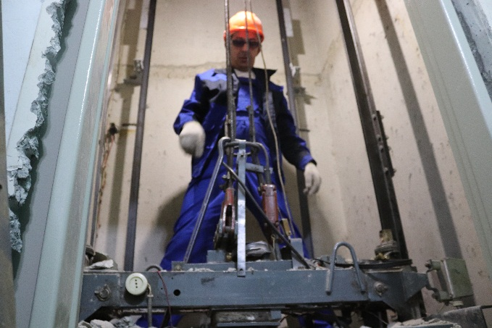
Особенности капитального ремонта лифтового оборудования
Устанавливаются лебедки
с частотно-регулируемым приводом
комфорт;
плавность движения;
точность остановки;
экономия электроэнергии до 15% по сравнению с нерегулируемым плавным
приводом лифта
Notes:
4

Slide 5
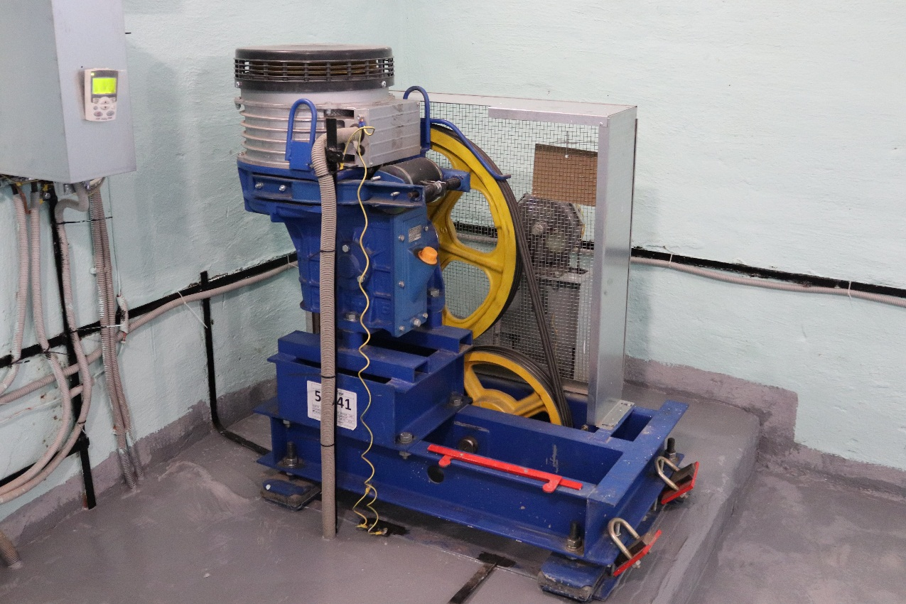
Основное оборудование лифта
Главный привод
Notes:
5

Slide 6
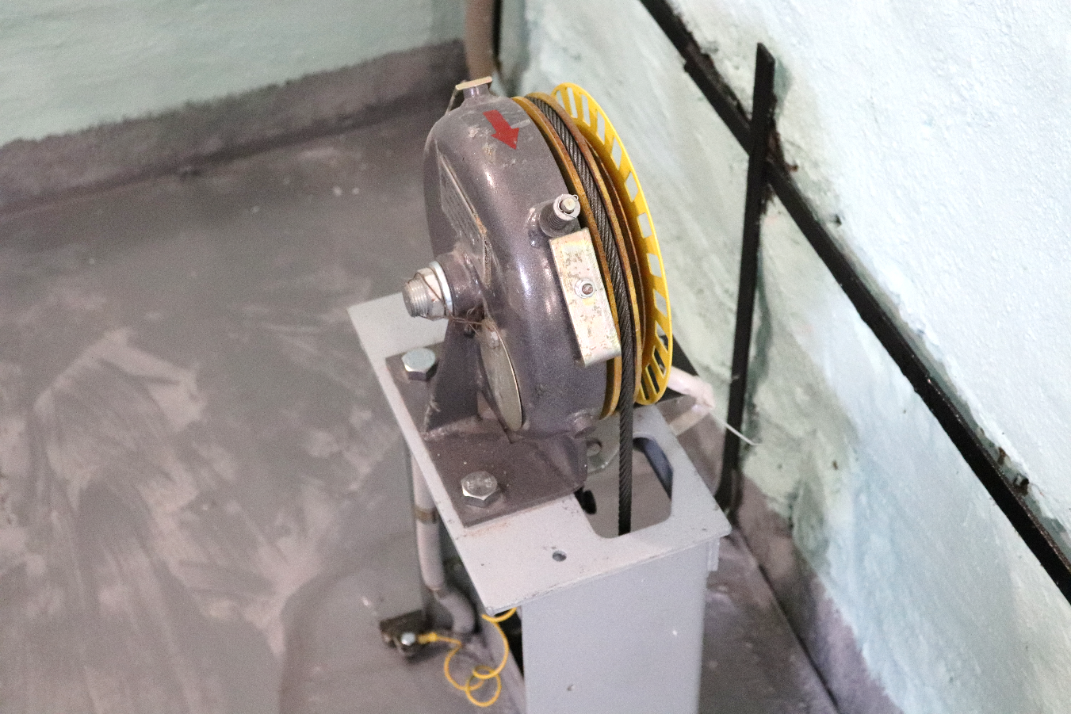
Ограничитель скорости
Notes:
6

Slide 7
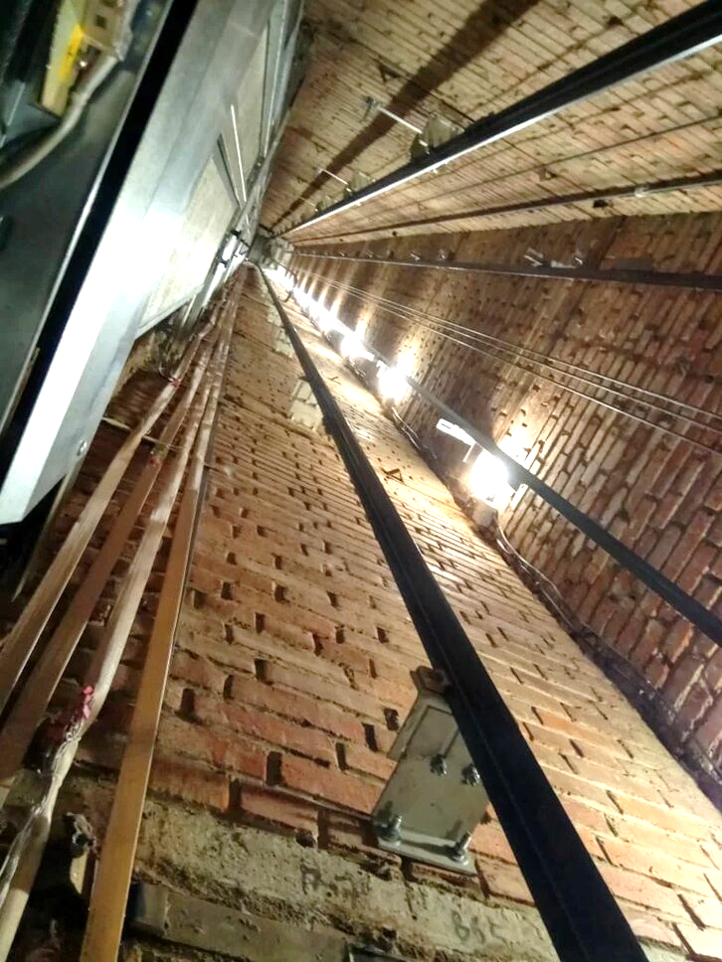
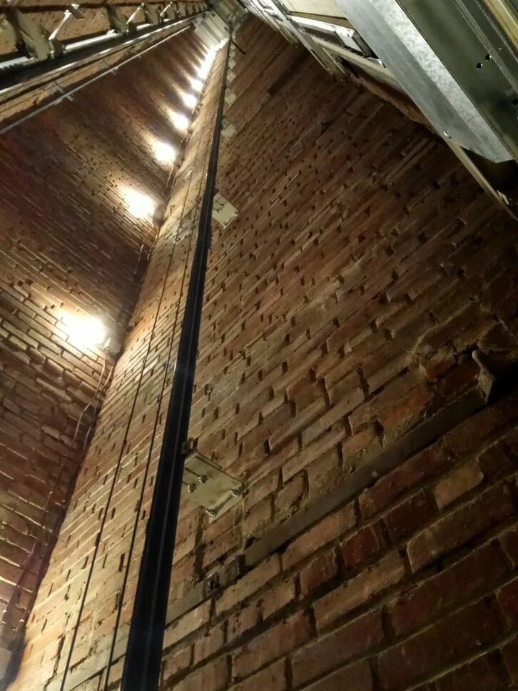
Направляющие кабины и противовеса лифта
Notes:
7

Slide 8
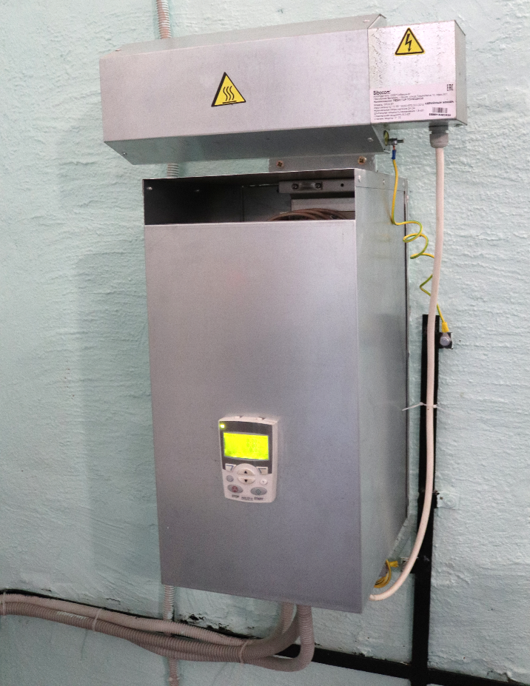
Электрооборудование лифта
Частотный преобразователь лифта
Notes:
8

Slide 9
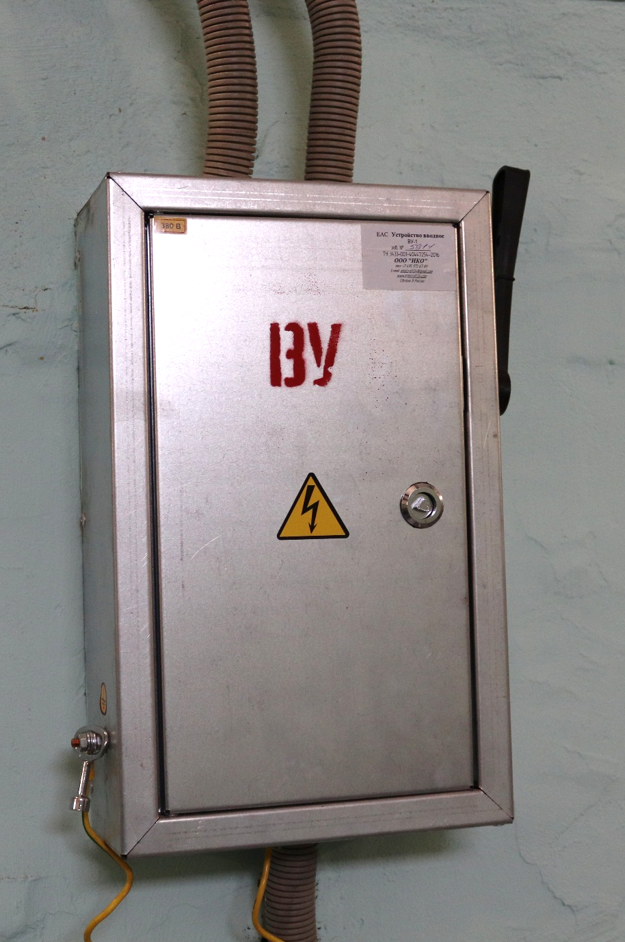
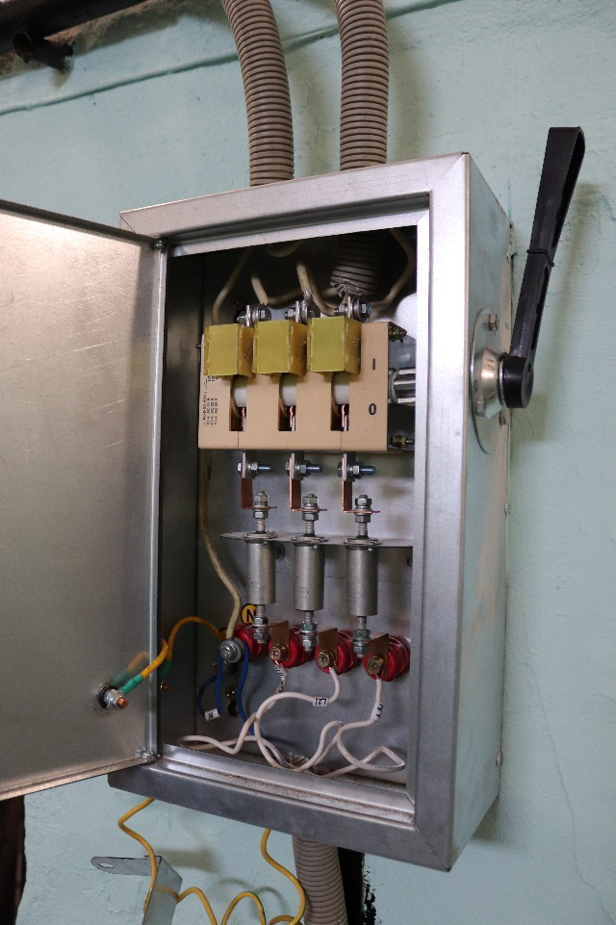
Вводное устройство лифта
Notes:
9

Slide 10
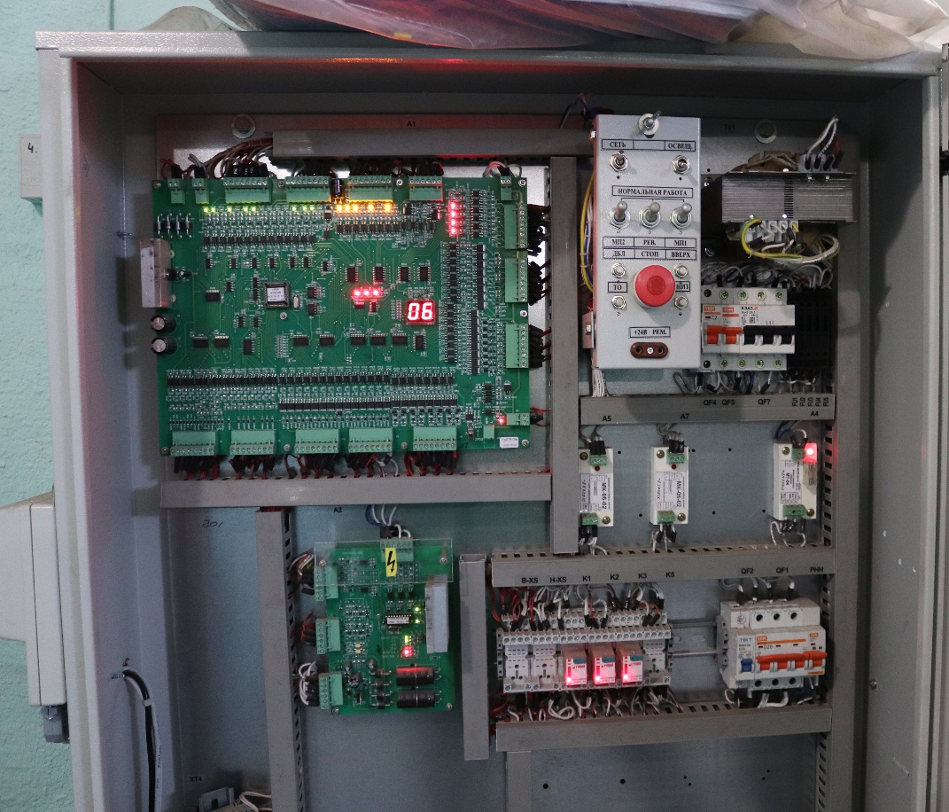
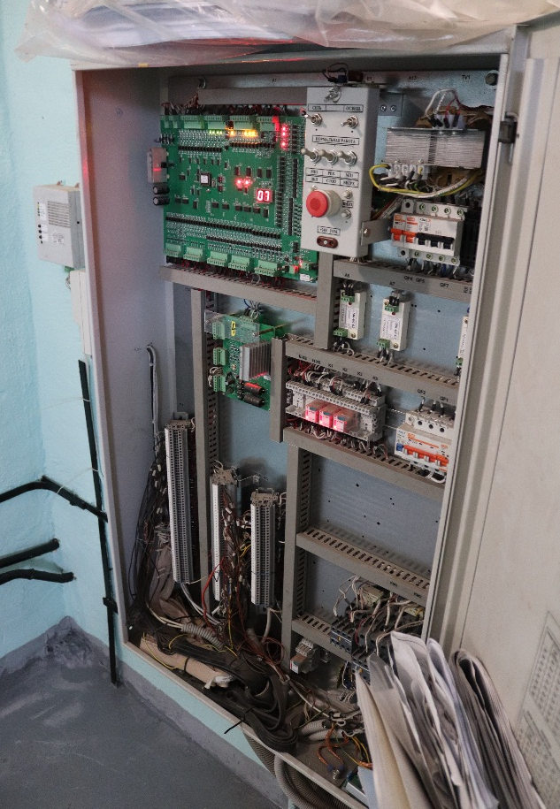
Станция управления - «мозги» лифта
Notes:
10

Slide 11
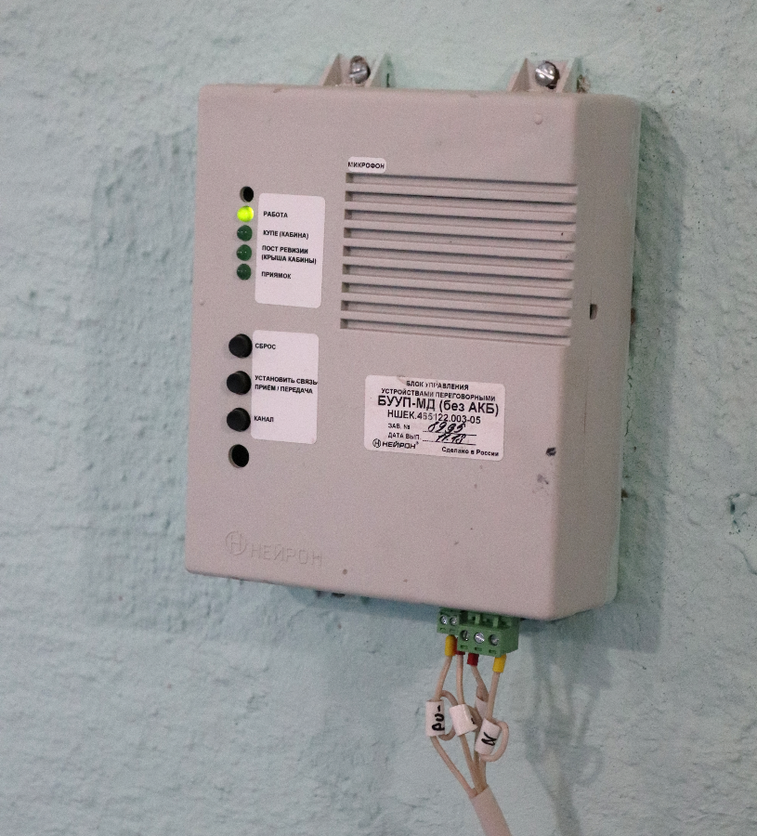
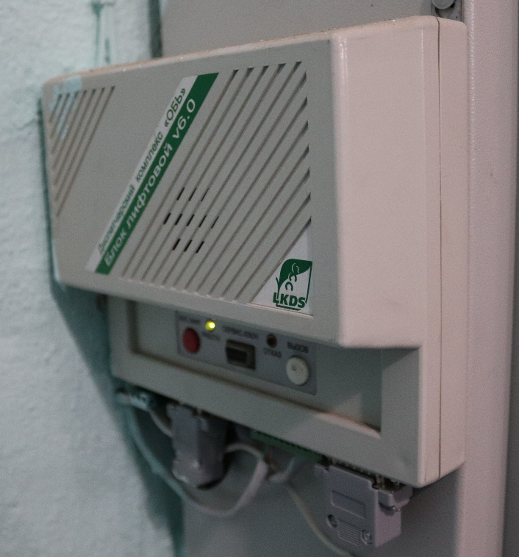
Диспетчерский комплекс
Notes:
11

Slide 12
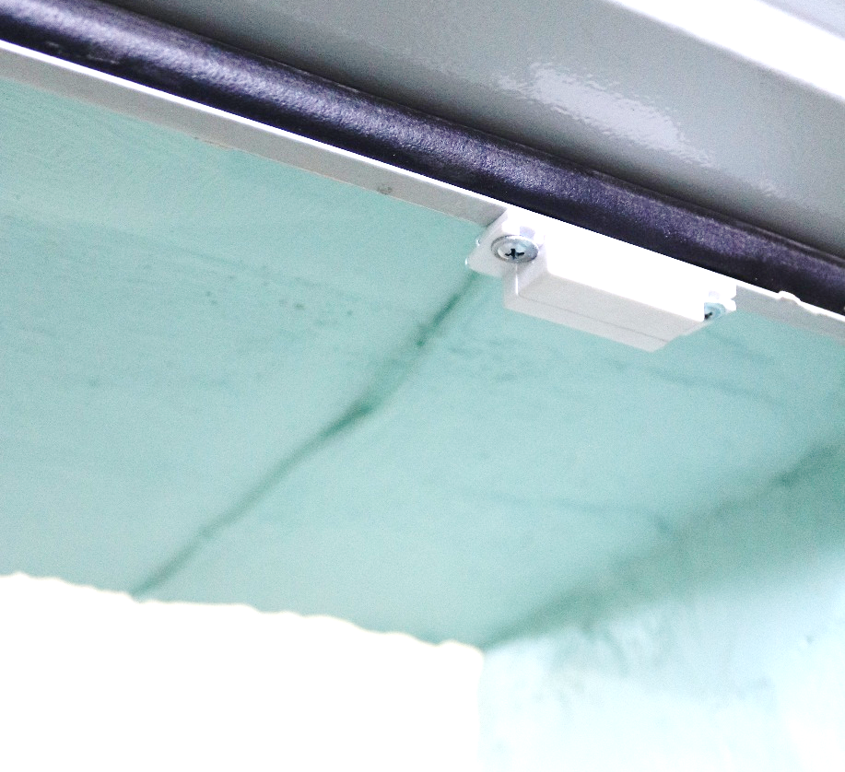
Извещатель сигнализации входа в машинное помещение
Notes:
12

Slide 13
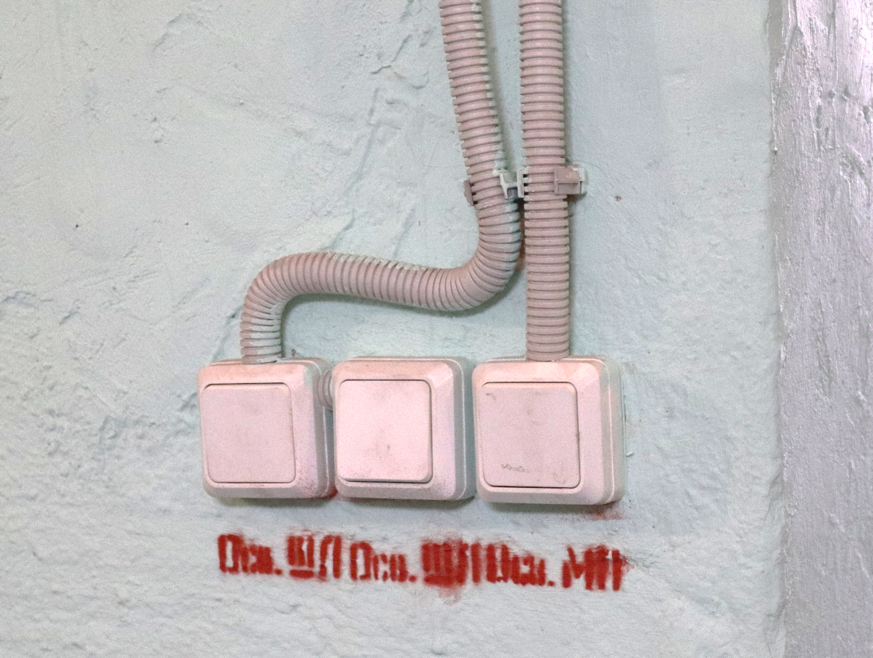
Выключатели освещения шахты лифта и машинного помещения
Notes:
13

Slide 14
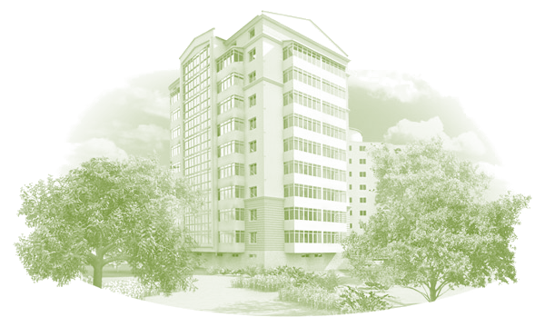
Требования к зданиям повышенной этажности
Согласно
п. 3.1. ст. 17 Закон Свердловской области от 19.12.2013 № 127-ОЗ;
СП 5.13130.2009
НПБ 110-03
здания повышенной этажности (более 10 этажей) должны быть оборудованы:
системой оповещения;
системой пожарной сигнализации;
системой противодымной защиты;
системой пожаротушения.
Notes:
14

Slide 15
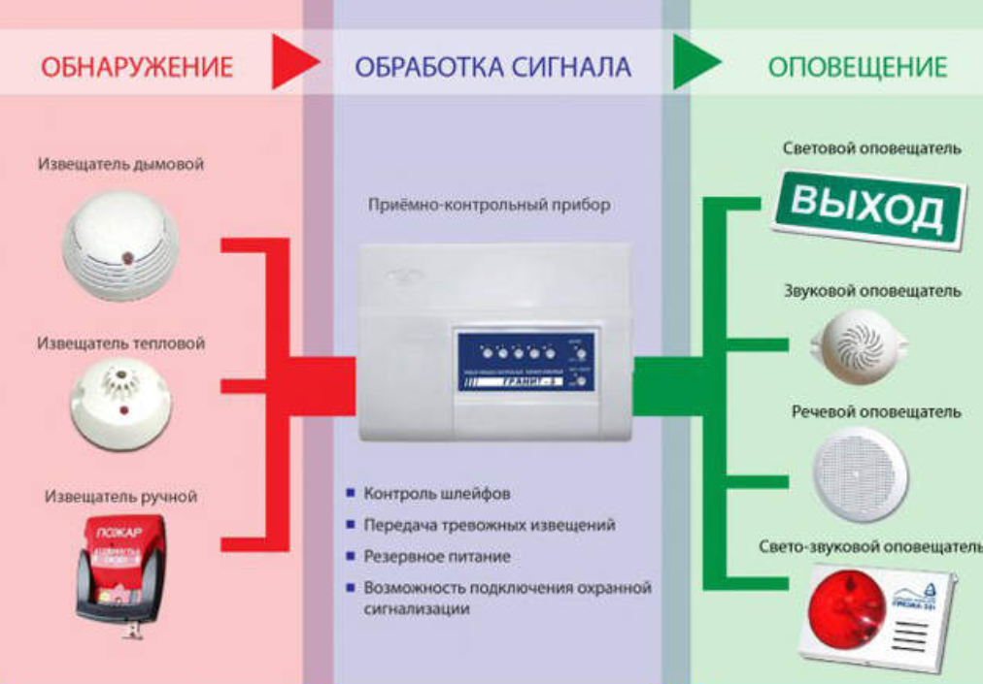
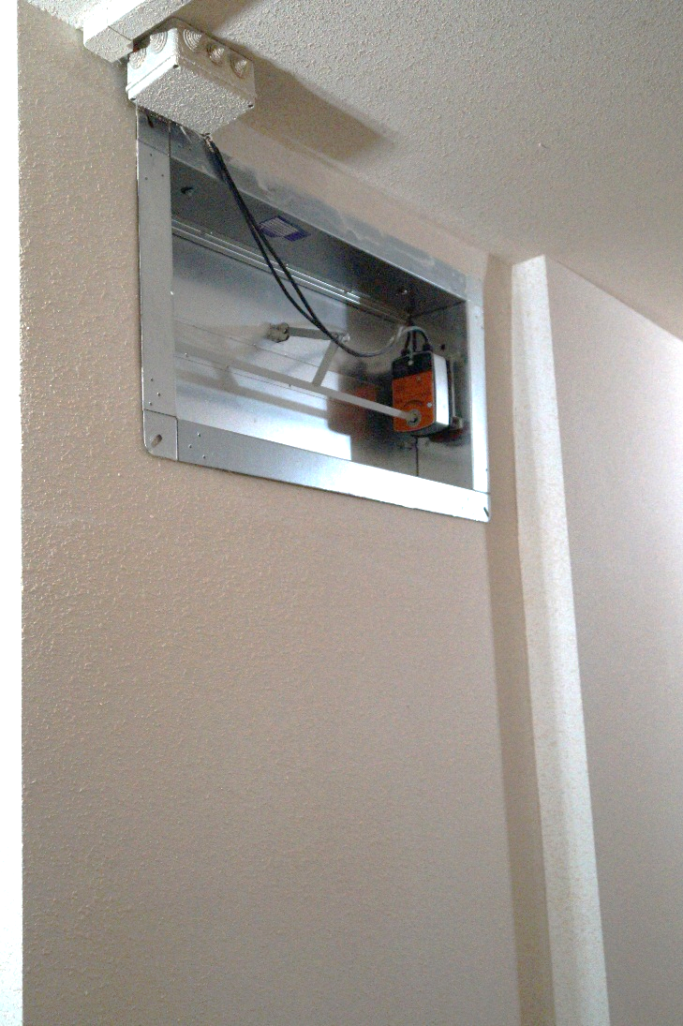
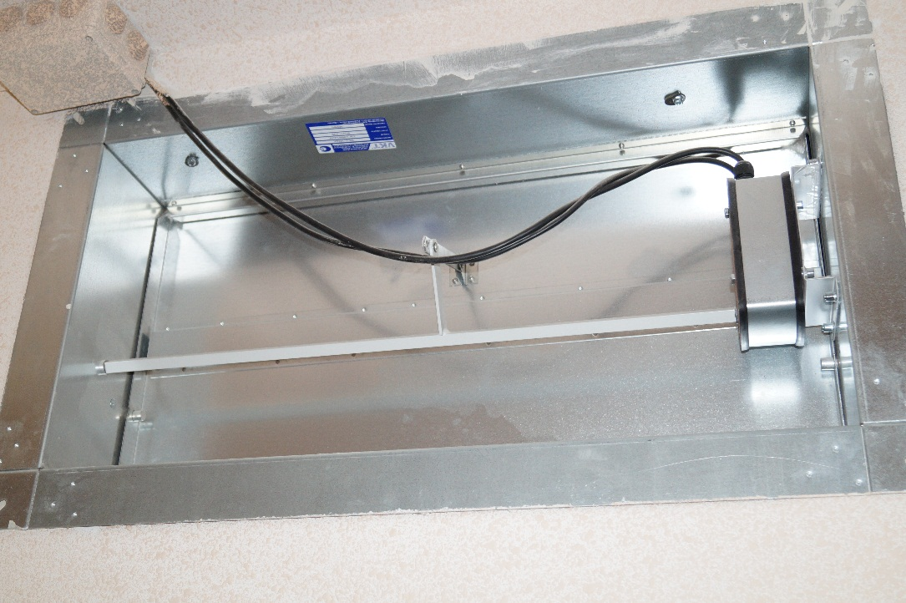
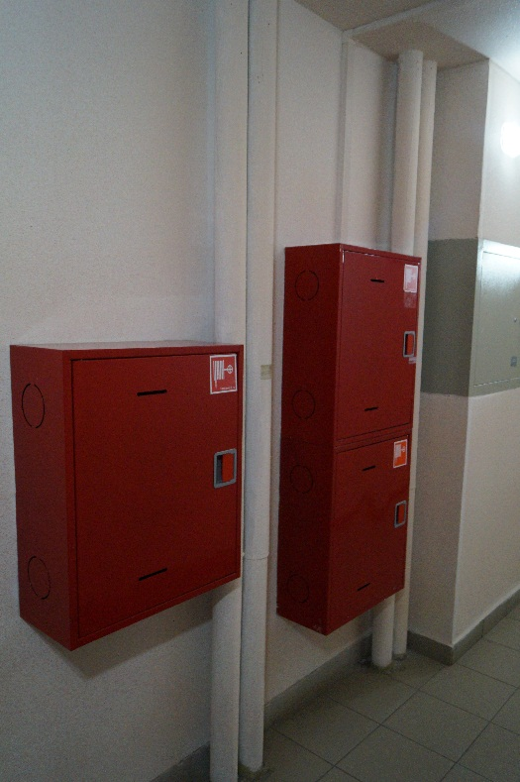
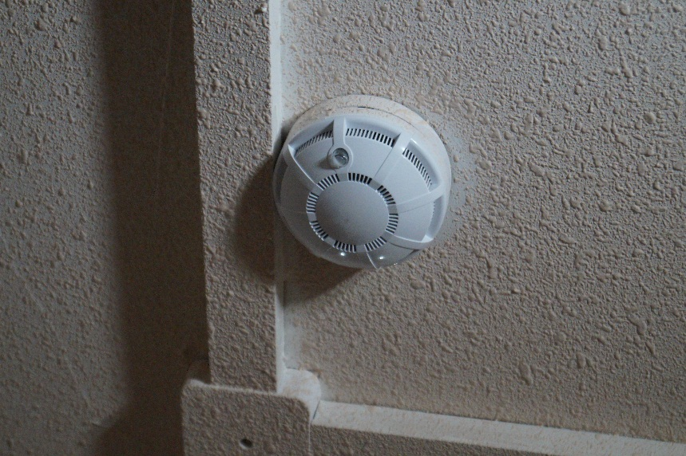
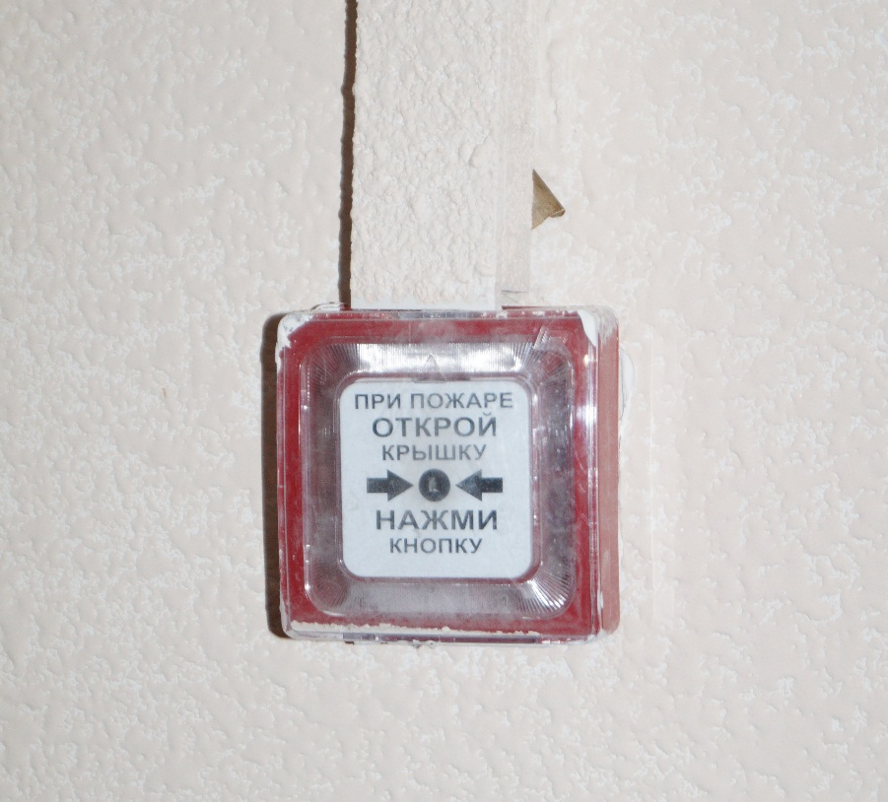
Системы пожарной безопасности в домах повышенной этажности
Система оповещения
Система противодымной защиты
Система пожаротушения
Система пожарной сигнализации
Notes:
15

Slide 16
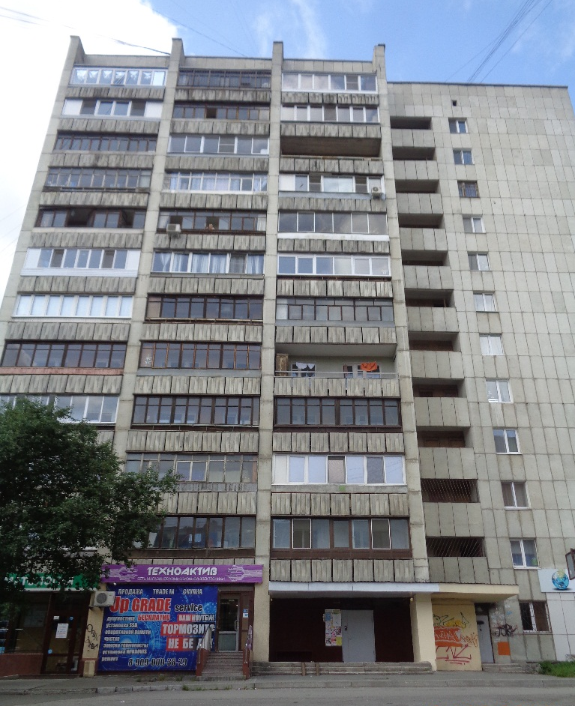
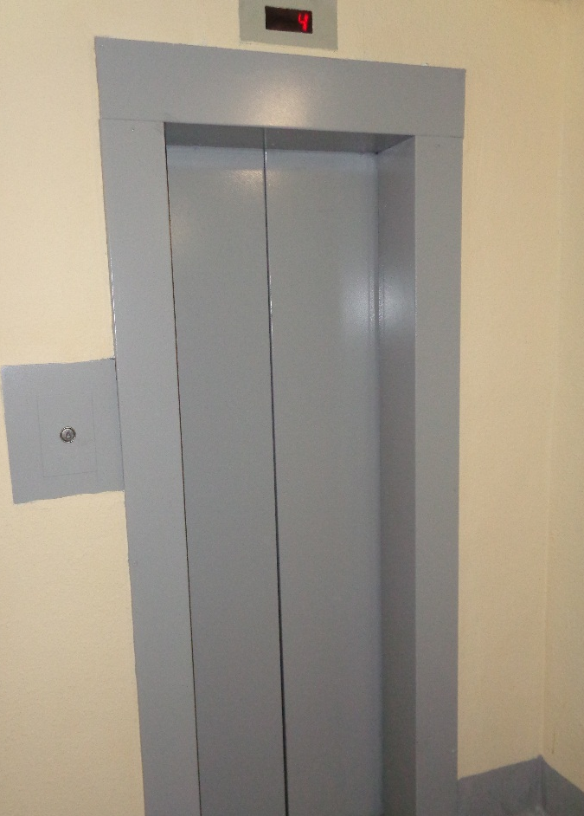
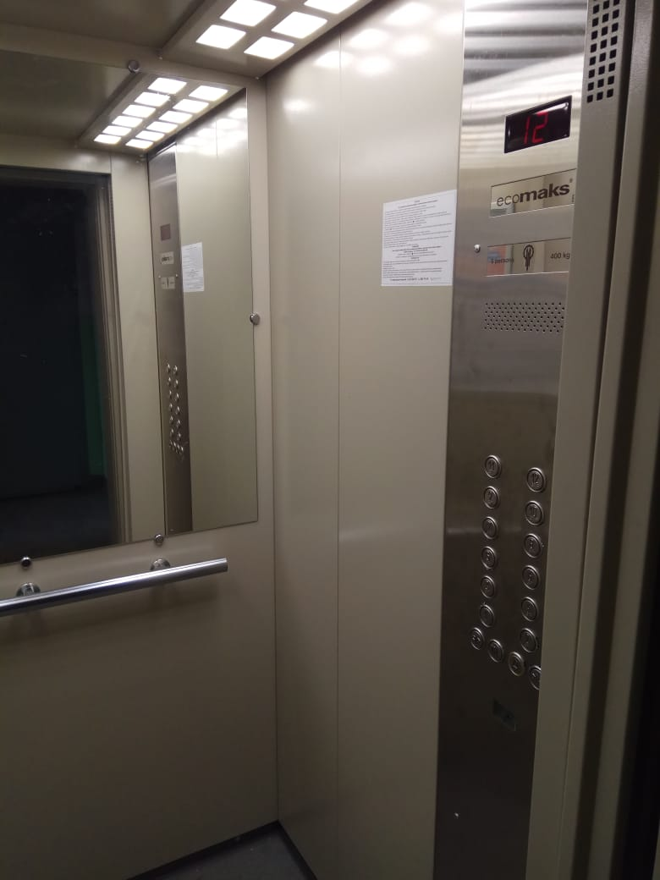
Ремонт лифтового оборудования
в МКД по адресу:
г. Екатеринбург, ул. Степана Разина, 80
Notes:
16

Slide 17
Реализация пилотного проекта по ремонту лифтового оборудования в доме повышенной этажности с учетом монтажа системы пожарной сигнализации
Исходные данные:
год постройки – 1980 г.
этажность дома – 12 этажей
количество подъездов – 1 подъезд
количество квартир – 81 квартира
общая площадь МКД - 4239,4 м2
общая площадь помещений (жилые, нежилые) - 3706,8 м2
количество лифтов - 2 (пассажирский, грузовой)
периметр здания ≈ 150 м
МКД
г. Екатеринбург, ул. Степана Разина, д. 80
Notes:
17

Slide 18
Реализация пилотного проекта по ремонту лифтового оборудования в доме повышенной этажности с учетом монтажа системы пожарной сигнализации
МКД
г. Екатеринбург, ул. Степана Разина, д. 80
Система пожарной сигнализации
Минимальные требования для запуска лифта в эксплуатацию
Notes:
18

Slide 19
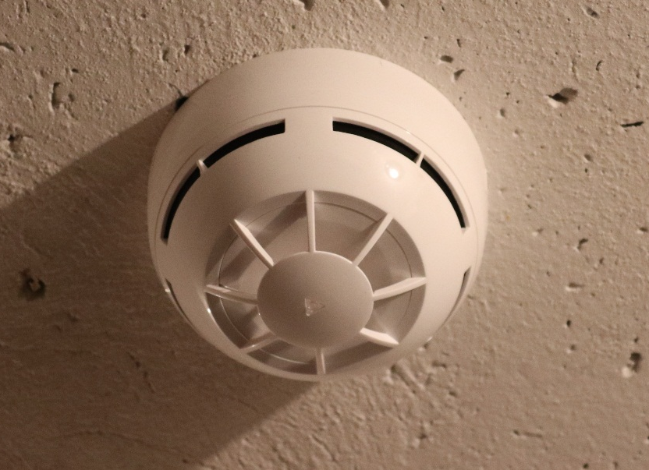
Система пожарной сигнализации
Средствами пожарной сигнализации необходимо оборудовать все помещения, за исключением помещений, не предусмотренных
СП 5.13130.2009, с обеспечением круглосуточного режима работы.
Система пожарной сигнализации обеспечивает подачу сигналов о возникновении пожара на приемно-контрольное устройство в помещении диспетчерского поста по GPRS каналу связи.
Notes:
19

Slide 20

Система пожарной сигнализации
Радиорасширитель РРОП2
Сухие контакты релейного усилителя
Пожарный извещатель
Пульт управления
ПУ-Р
При сигнале «Пожар» станция управления переводит лифты в режим «Пожарная опасность»
кабины лифтов опускаются на основное посадочное место;
двери в лифтовую шахту открываются;
на этаже пожара щит автоматики открывает противопожарные клапаны и включает противодымные вентиляторы.
Notes:
20

Slide 21
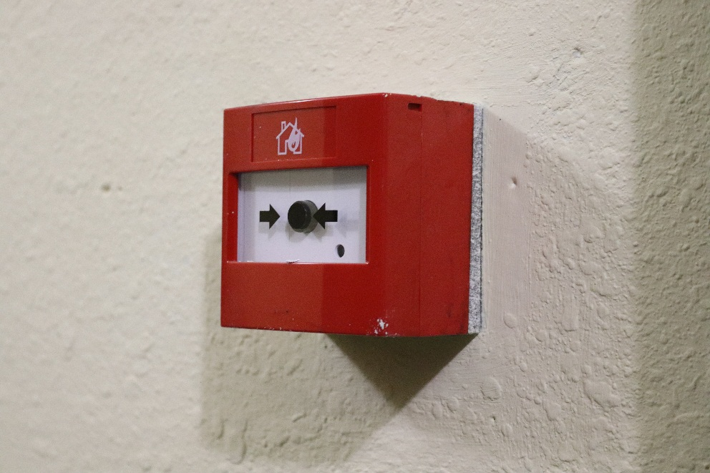
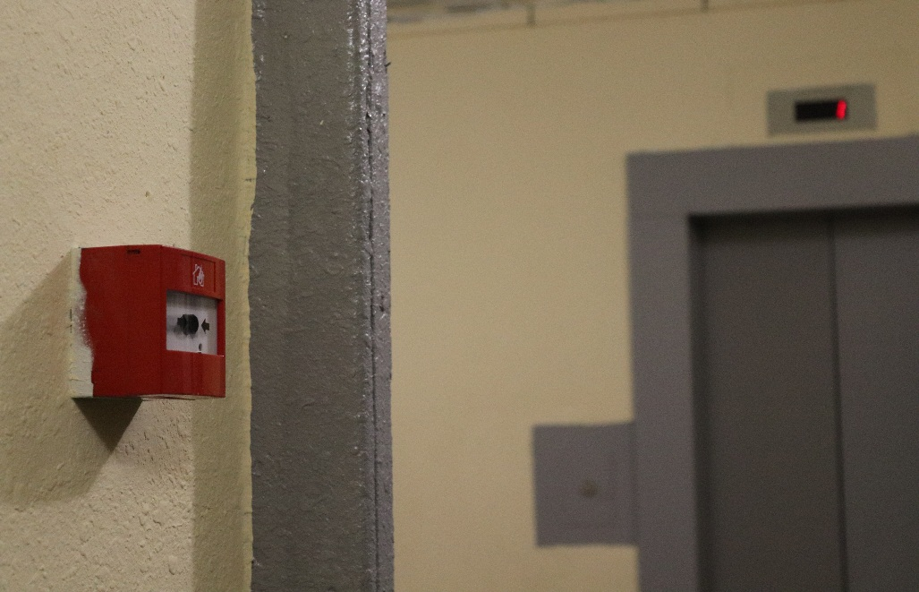
Система пожарной сигнализации
Кнопка аварийного включения пожарной сигнализации (ручной пожарный извещатель)
ручная отправка сигнала тревоги о начале пожара
*по две кнопки на каждом этаже
Notes:
21

Slide 22
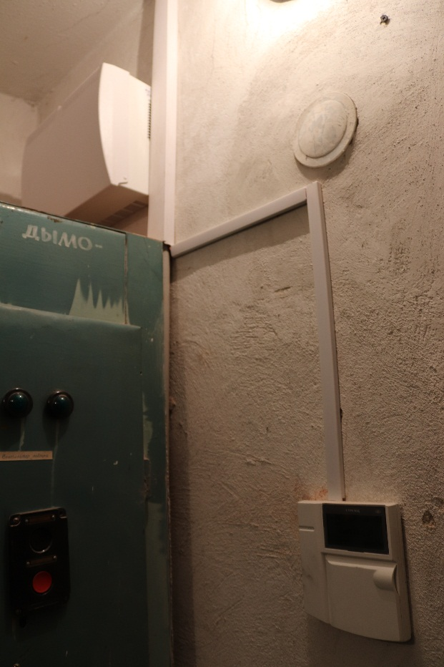
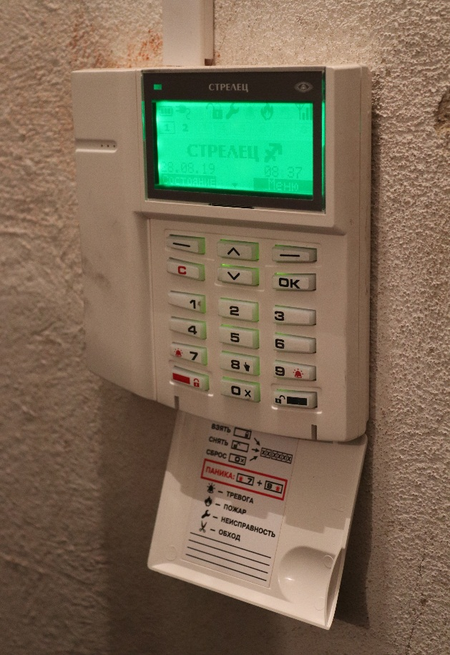
Система пожарной сигнализации
Блок управления аварийной пожарной сигнализацией
Notes:
22

Slide 23
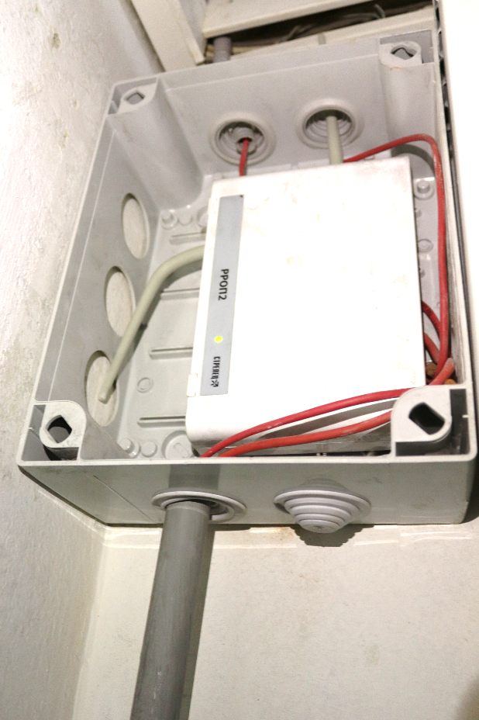
Система пожарной сигнализации
Радиорасширитель сигнала
Принимает сигналы и передает на блок управления
Notes:
23

Slide 24
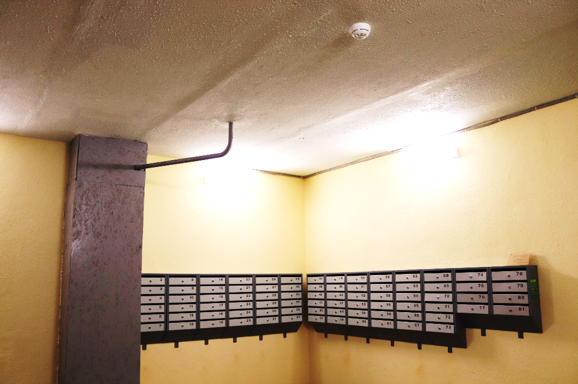
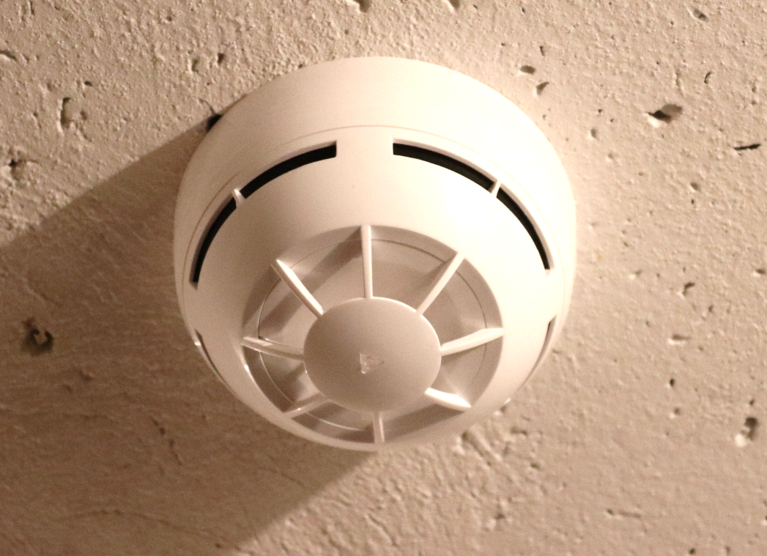
Система пожарной сигнализации
Датчик = глаза и уши пожарной сигнализации
Notes:
24

Slide 25
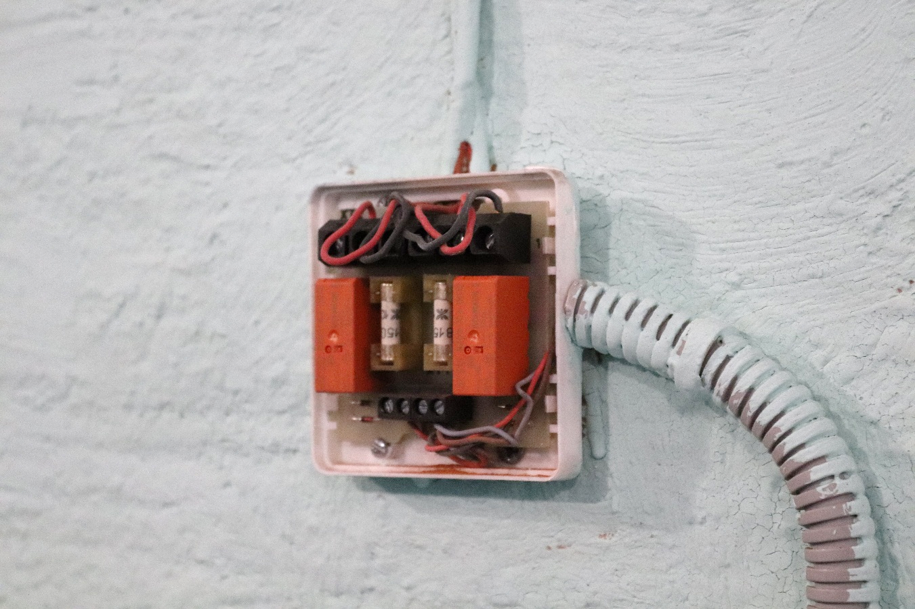
Система пожарной сигнализации
Сухие контакты
Notes:
25

Slide 26
Расчет возвратности денежных средств в МКД по адресу: г. Екатеринбург, ул. Степана Разина, д. 80
Адрес МКД | Соб-ть, руб./ % | Стоимость работ по замене лифтов + разработка ПСД (по заключенным договорам), руб. | Расчет возвратных средств за 30 лет, руб. | Стоимость ремонта инженерных систем и конструктивных элементов, руб. | Сумма превышения возвратных средств с учетом выполненных и запланированных работ, руб | Сумма доплаты к тарифу 9, 36 руб./м2
г. Екатеринбург, ул. Степана Разина, д. 80 | 1 731 110,22 / 83,5 | 5 374 796,71 (замена) 722 016,61 (замена АПС) 124 311,29 (СК) 376 819,03 (ПСД лифты + ПС) ________________ 6 597 943,64 | 12 747 335,26 | 1 494 931,9 (крыша) 537 195 (подвальное помещение) 2 024 755,5 (фасад) 1 760 257,7 (отопление) 878 511,6 (ЭС) 1 277 396,84 (ХВС) 1 327 396,84 (ГВС) 959 334,1 (водоотв) 460 271,6 (ПСД) 214 401,02 (СК) ______________ 10 934 452,12 | - 4 785 060,50 | 4,41
Notes:
26

Slide 27
Расчет возвратности денежных средств в МКД по адресу: г. Екатеринбург, ул. Степана Разина, д. 80
Формула расчета для определения стоимости доплаты к тарифу: Стоимость превышения / Площадь помещений (жилых + нежилых) / мес. = 4 785 060,5 руб. / 3706, 8 м2 / 293 мес.= 4,41 руб.
Крыша: 1 м2 = 1941, 47 руб. (согласно Приказу №229 от 31.05.2018 МинЖКХ о предельной стоимости). S кровли = 770 м2* 1941,47= 1 494 931,9 руб.
Подвальное помещение: 1 м2 = 3581, 3 руб. *150 м = 537 195 руб.
ЭС. 3706,8 м2 * 237 = 878 511, 6 руб
Система теплоснабжения: Монтаж/демонтаж изоляции - 72210, 3 руб. Монтаж/демонтаж трубопроводов - 1308807,26 руб. Врезки, радиаторы, узел ввода - 379222, 14 руб.
Система ХВС: Демонтаж/монтаж трубопроводов/изоляция - 1 149 286,96 руб. Заделки, изоляция, узел ввода - 128 110,24 руб.
Система ГВС: Демонтаж/монтаж трубопроводов/изоляция - 1 199 286,96 руб. Заделки, изоляция, узел ввода - 128 110,24 руб.
Система водоотведения: Монтаж/демонтаж трубопроводов/изоляция - 387 524 руб. Бестраншейная замена выпусков, заделка - 351 178,4 руб. Смена унитазов (без стоимости материалов) - 210 660 руб.
Разработка ПСД. 4239,4 м2 * 108,57 руб./м2 = 460 271, 65 руб.
Строительный контроль. 2% от стоимости СМР = 214 401,2 руб.
Notes:
27

Slide 28


Спасибо за внимание !
Web-сайт: www.fkr66.ru
E-mail: fkr66@mail.ru
Телефон «горячей линии»: +7 (343) 287-54-54
8-800-300-80-88

